Slide 1
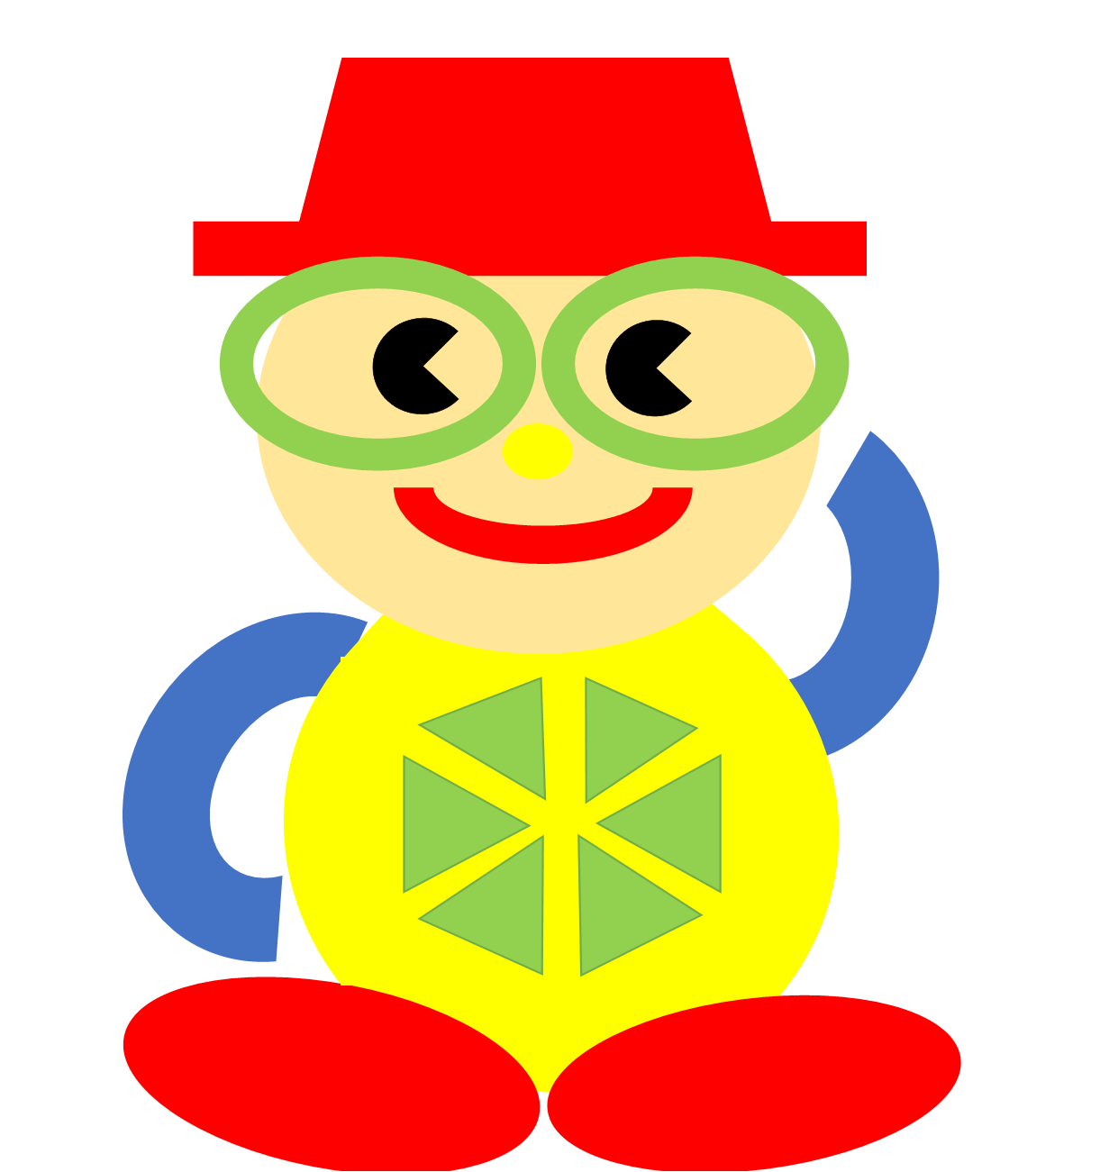
コリオサイズ ～健康体操～
～自主トレーニング編～
（無理のない範囲でする／声を出して数を数える）
ゆっくりと体操しましょう

Slide 2
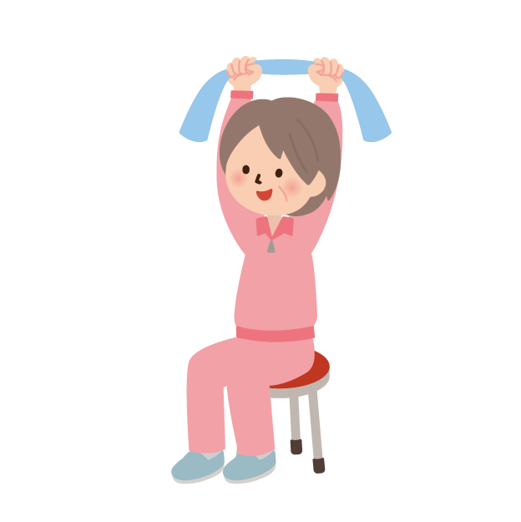
コリオサイズ
タオルを
使います！
①深呼吸 & ストレッチ
両手を頭よりも高く上げて伸びをします。
肩関節の運動を促しながら行います。
息を吸う⇒手を上げる 息を吐く⇒手を下げる

Slide 3
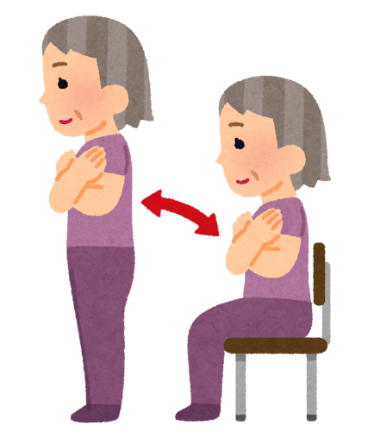
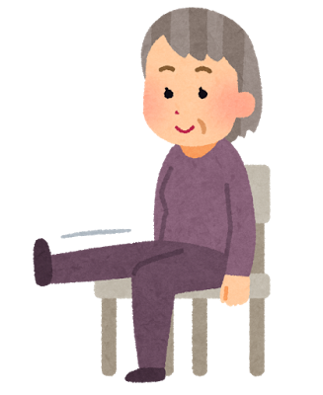
コリオサイズ
②脚の運動
～座位での運動～
股関節の運動
・上下：15回
・つま先は上げる
・踵は床につけない
立つ事が難しい方は10秒間お辞儀をする
その後ゆっくりと身体を起こす →10回
手すりの使用OKです
タオルを
使いましょう
起立の運動（可能な方）
・15回
・お辞儀をしっかりする
・お尻に力を入れて立つ
股関節の運動／膝ストレッチ
・左右：15秒
・つま先は上げる
・踵は床につけない

Slide 4
コリオサイズ
③足踏み体操の前に、、、
5＋8＋7=？
3つの数字を足した数だけ
次の方法で足踏みしましょう！

Slide 5
コリオサイズ
③足踏み運動
～先ほどの足した数字の分だけ、足踏みを行いましょう～
※3の倍数で手拍子、5の倍数で頭を触りましょう！

Slide 6
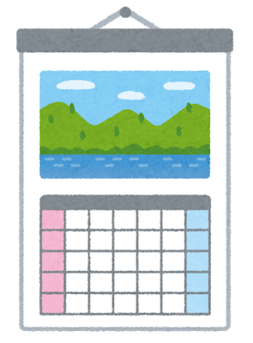
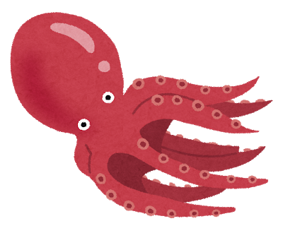
コリオサイズ
➃手の運動：
→問題の答えを指で示しましょう
問1.今年は令和〇年？
問2.今月は何月？
問3.タコの足の数は？

Slide 7
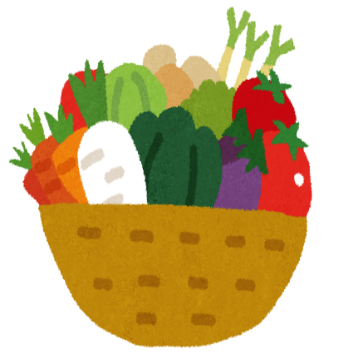
コリオサイズ
⑤頭の体操：野菜の名前を
10個以上書きましょう！

Slide 8
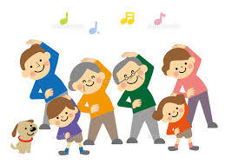
皆様が安全に、安心して過ごせるように、
コリオサイズはしばらくの間、
活動を自粛させていただくことになりました。
これはコリオサイズが再開できるまでの運動メニューです。
1日1回を目標に運動をしていただければ幸いです。
コリオサイズスタッフ一同

Slide 9
コリオサイズ
答え合わせ
③5＋8＋7＝20
④問1＝2 問2＝8 問3＝12
⑤人参、白菜、茄子、トマト、
きゅうり、じゃがいも、たまねぎ、
大根、ピーマン、キャベツなど

